Slide 1

态势感知在校园网络中的应用研究
博士生开题报告
导一一师：尹 霞一教一授
研A究A生：赵宗义一一一一
2018年4月2日

Slide 2
主要内容
文献
综述
一. 总体框架
二. 选题背景
三. 国内外研究现状
四. 研究内容及拟解决的主要问题
五. 研究方案及可行性分析
六. 可能的创新点及预期成果
七. 进度计划安排
八. 参考文献
选
题 报
告

Slide 3
一. 基本概念及总体框架
态势感知是什么？
网络态势感知是指在大规模网络环境中对能够引起网络态势发生变化的安全要素进行获取、理解、显示以及最近发展趋势的顺延性预测，而最终的目的是要进行决策与行动。（百度百科）
Situational awareness (SA) is the perception of environmental elements and events with respect to time or space, the comprehension of their meaning, and the projection of their status after some variable has changed, such as time, or some other variable, such as a predetermined event. (Wikipedia)
X
对网络环境的测量、分析理解和预测！

Slide 4
一. 基本概念及总体框架
校园网络包括两部分：校园网和数据中心
校园网：
提供通信服务
数据中心：
提供计算服务、运行学校网站

Slide 5
一. 基本概念及总体框架
数据中心
提出新的网络测量算法
对流量分析方法进行改进
在算法实现方面（尤其是NFV）有所创新
校园网
使用现成的测量手段和测量数据
对校园网的可靠性问题进行系统调研

Slide 6
主要内容
文献
综述
一. 总体框架
二. 选题背景
三. 国内外研究现状
四. 研究内容及拟解决的主要问题
五. 研究方案及可行性分析
六. 可能的创新点及预期成果
七. 进度计划安排
八. 参考文献
选
题 报
告

Slide 7
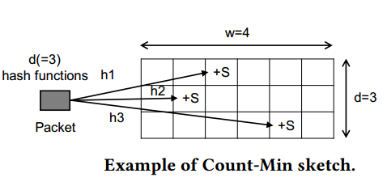
二. 选题背景
网络测量有两种方法：
使用一定的数据结构记录经过的数据包的总结信息
需要时可以查询这个数据结构获取总结信息
sFlow代理对数据流进行采样
将采样得到的数据包发送到sFlow收集器

Slide 8
二. 选题背景
网络中在一个小时内可能会超过100万个流
路由器的带宽为10Gbps
则收集器中需要维护100万个数据项
每个数据项占内存100B，则收集器至少需要100MB的SRAM
假如完全记录每个数据包则最坏情况下每秒钟需要访问内存2.1亿次
假如只记录被采样的数据包，则不能正确估计小流
基于采样的方法不具有可扩展性

Slide 9
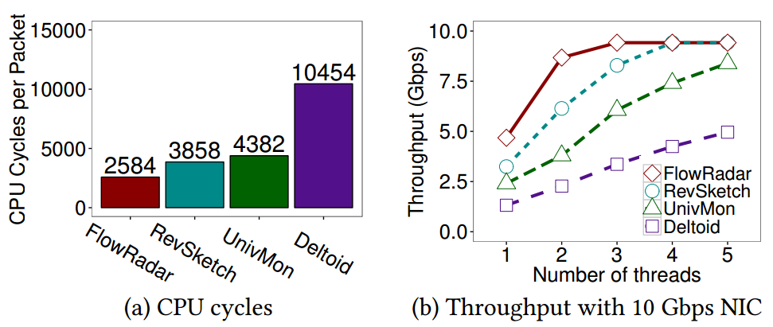
二. 选题背景（网络测量）
基于sketch的测量方法需要消耗大量的计算资源，影响转发设备的速率

Slide 10
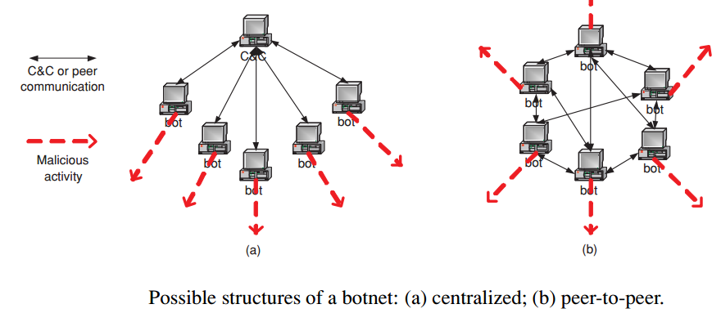
二. 选题背景（流量分析）
常见的botnet检测方法：
分析流量->识别C&C通道->定位僵尸主机
被攻击者没有权限检测主机的通信行为
Botnet的最本质特征是有一个C&C通道（command and control channel）
攻击者通过C&C通道控制僵尸主机的行为

Slide 11
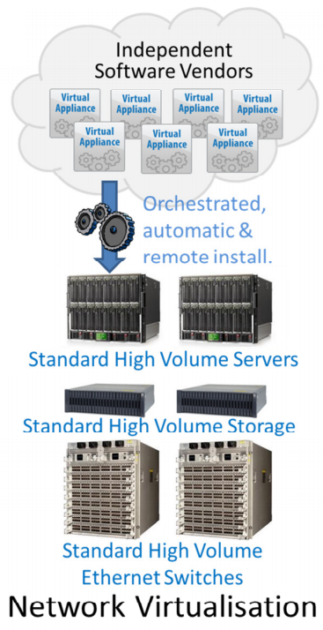
二. 选题背景（NFV）
NFV用软件实现硬件middlebox的功能
可以节省部署成本
减少对生产厂家的依赖
易于升级
实现40Gbps的线速所需CPU内核数：
NF | 实现方式 | 1500字节/数据包 | 64字节/数据包
NVGRE 封装器 | Hyper-V 交换机 | 5 | 100
Firewall (8K rules) | Linux iptables | 21 | 480
NFV处理容量较低且容易引入不可控的延迟！

Slide 12
主要内容
文献
综述
一. 总体框架
二. 选题背景
三. 国内外研究现状
四. 研究内容及拟解决的主要问题
五. 研究方案及可行性分析
六. 可能的创新点及预期成果
七. 进度计划安排
八. 参考文献
选
题 报
告

Slide 13
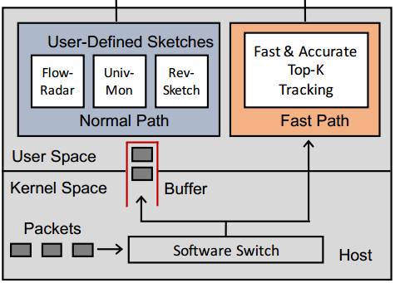
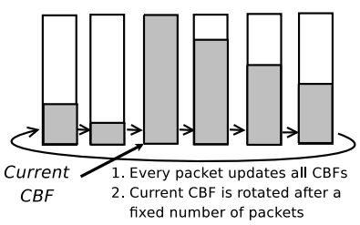
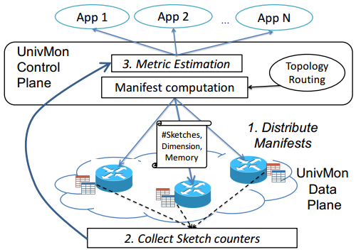
三. 国内外研究现状（网络测量）
使用fast path来弥补sketch测量消耗CPU资源的不足
针对特定的流进行测量
SketchVisor [SIGCOMM’17]
FlexSample [IMC’08]
针对大流进行测量
提供一个接口来满足不同测量的需求
UnivMon [SIGCOMM’16]
S3 [IMC’06]

Slide 14
三. 国内外研究现状（网络测量）
测量方案 | CPU消耗量 | 内存消耗量 | 测量对象 | 测量精度
SketchVisor | 小 | 小 | 所有流 | 低
UnivMon | 大 | 小 | 所有流 | 高
FlexSample | 小 | 小 | 部分流 | 高
S3 | 小 | 小 | 大流 | 高
基于采样的测量方法准确度不高
为提高测量精度只能对部分流进行测量
基于sketch的测量方法消耗CPU资源较多
为减少CPU资源消耗只能降低测量精度

Slide 15
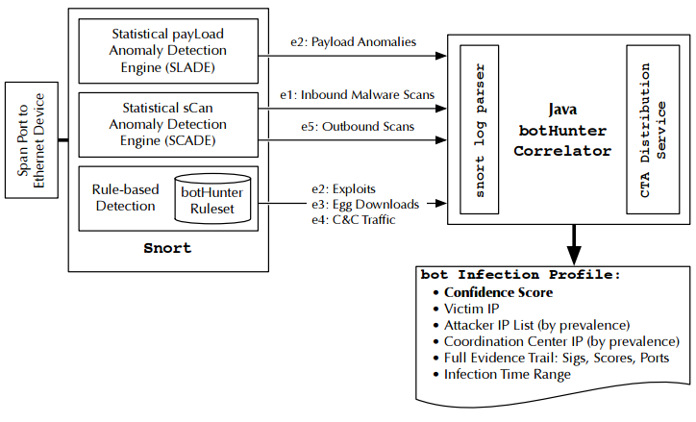
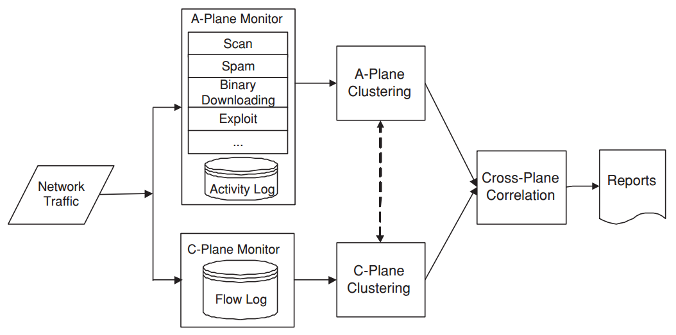
三. 国内外研究现状（流量分析）
通过主机之间的交互来诊断主机被病毒感染的问题
提供一个框架用于配置安全检测的策略
BotHunter [Security Symposium 2007]
通过分析网络流量的模式来识别僵尸主机
通过指纹的方式对攻击流量进行检测
Bro [Security Symposium 1998]
BotMiner [Security Symposium 2008]
Snort [LISA’99]

Slide 16
三. 国内外研究现状（流量分析）
分析网络流量进行botnet检测
使用指纹进行botnet检测
通过异常的网络行为进行botnet检测
网络边缘没有权限获取主机之间的通信信息
只能检测已知的攻击类型
正常的网络行为没有明确的定义

Slide 17
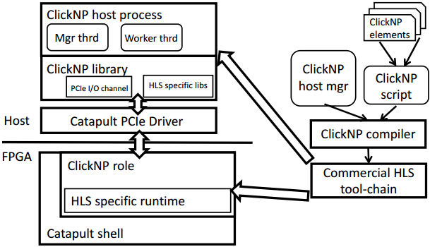
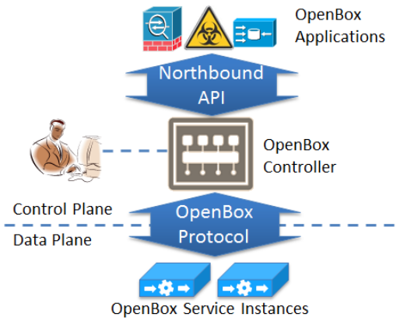
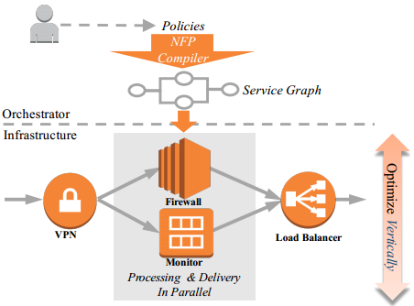
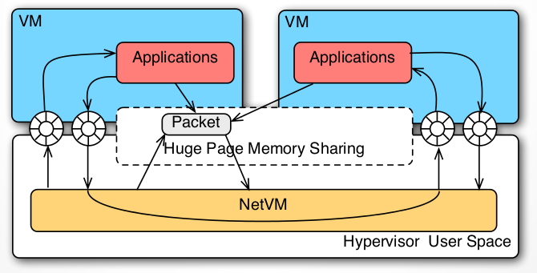
三. 国内外研究现状（网络算法实现）
使用FGPA进行加速
对服务链进行融合，删除冗余步骤
没有考虑到硬件middlebox在网络中广泛部署并且硬件middlebox的性能要普遍高于NFV这一现实
ClickNP[SIGCOMM’16]
对服务链进行并行处理
OpenBox [SIGCOMM’16]
在NF之间和NF之内实现零拷贝
NFP [SIGCOMM’17]
NetVM[TNSM 2015]

Slide 18
主要内容
文献
综述
一. 总体框架
二. 选题背景
三. 国内外研究现状
四. 研究内容及拟解决的主要问题
五. 研究方案及可行性分析
六. 可能的创新点及预期成果
七. 进度计划安排
八. 参考文献
选
题 报
告

Slide 19
四. 研究内容及拟解决的主要问题
设计分布式网络测量算法以减轻测量设备的计算负担
在网络边缘通过聚类算法进行botnet检测
通过硬件middlebox和NFV混合部署的方式降低middlebox的部署成本、提高NFV的性能
对无线路由器故障原因进行系统性研究，提高校园网网络稳定性

Slide 20
主要内容
文献
综述
一. 总体框架
二. 选题背景
三. 国内外研究现状
四. 研究内容及拟解决的主要问题
五. 研究方案及可行性分析
六. 可能的创新点及预期成果
七. 进度计划安排
八. 参考文献
选
题 报
告

Slide 21
五. 研究方案及可行性分析
设计分布式网络测量算法以减轻测量设备的计算负担
在网络边缘通过聚类算法进行botnet检测
通过硬件middlebox和NFV混合部署的方式降低middlebox的部署成本、提高NFV的性能
对无线路由器故障原因进行系统性研究，提高校园网网络稳定性

Slide 22
五. 研究方案及可行性分析（A）
基于sketch的测量方案：
优点
只需要固定的内存
能够将测量误差控制在有限的范围之内
缺点
需要对每个数据包都进行大量的计算
需要消耗大量的CPU资源，影响转发设备的吞吐率
SDN网络：
SDN网络在数据中心网络和企业网中广泛部署
网络管理员对网络有完整的控制权
数据包在网络中的传输路径是可以预知的

Slide 23
五. 研究方案及可行性分析（A）
分布式测量算法：
预先计算数据流的转发路径
将测量任务分散在转发路径上不同的路由器中
路由器不用对每一个数据流进行测量
由收集器统一汇总各个设备的测量结果

Slide 24
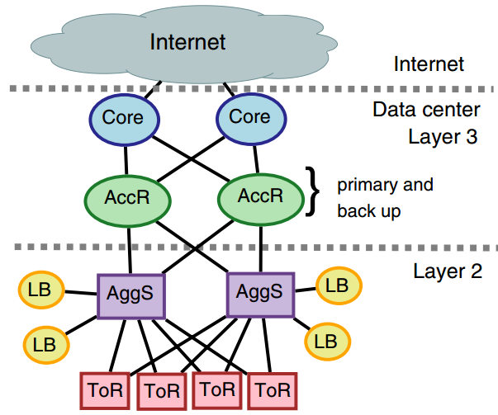
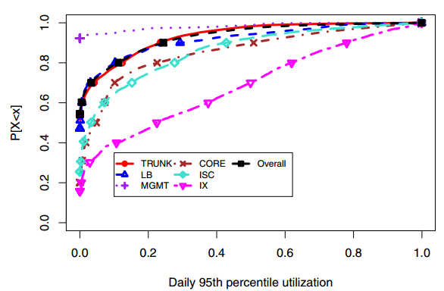
五. 研究方案及可行性分析（A）
传统数据中心网络中ToR交换机占75%，Core、AccR和AggS占15%
ToR-AggS、AggS-LB链路的利用率90%的情况下低于24%，上层链路的利用率要高于下层链路
可以充分利用ToR交换机的计算能力进行网络测量

Slide 25
五. 研究方案及可行性分析（A）
缺陷：
只适用于集中控制的网络（SDN网络等）
挑战与困难：
设计映射方案保证每个流都能被映射到某个路由器上
只能在一定程度上减轻转发设备的计算负担
设计查询算法，能够迅速地在上百个sketch结构上提取信息

Slide 26
五. 研究方案及可行性分析
设计分布式网络测量算法以减轻测量设备的计算负担
在网络边缘通过聚类算法进行botnet检测
通过硬件middlebox和NFV混合部署的方式降低middlebox的部署成本、提高NFV的性能
对无线路由器故障原因进行系统性研究，提高校园网网络稳定性

Slide 27
五. 研究方案及可行性分析（B）
Botnet攻击一直没有满意的解决方案
清华主页每年都会受到若干次比较严重的攻击
证明botnet攻击一直存在

Slide 28


五. 研究方案及可行性分析（B）
双十一期间攻击电商网站会造成严重的经济损失
Botnet攻击往往是有组织的行为
截止2016年底，仅360公司就累计监测到针对中国境内目标发动攻击的APT组织36个
最近仍处于活跃状态的APT组织至少有13个
美国大选唱票期间攻击唱票网站会引起社会恐慌

Slide 29
五. 研究方案及可行性分析（B）
当前的检测方法：
通过检测C&C通道识别僵尸主机
网络边缘没有权限获取主机之间通信的流量
通过指纹检测攻击流量
DDoS流量不会进行非法的操作，无法和正常流量进行区分
通过检测异常行为检测攻击流量
只能检测已知的攻击

Slide 30
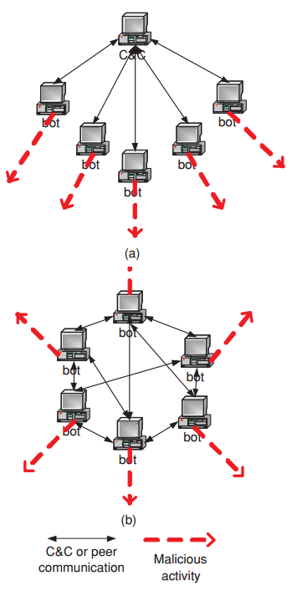
五. 研究方案及可行性分析（B）
Botnet攻击流的特点：
并发性
相似性
缺乏灵活性
DDoS攻击流肯定是在短时间内大量到达的
攻击流的行为都是相似的，比如都访问某几个页面
由于僵尸主机的运行逻辑是预先设定的，所以对丢包等突发情况的响应可以看出机器访问的痕迹

Slide 31
五. 研究方案及可行性分析（B）
观测并记录访问流量的行为特征
根据访问流量的行为特征对访问流量进行聚类
当发生botnet攻击时大量具相似行为特征的流将被识别为攻击流

Slide 32
五. 研究方案及可行性分析（B）
需要选取合适的特征来描述一个数据流的行为
聚类到什么程度才能既有效隔离攻击流又尽量减少对正常流的影响？
攻击者可能会采取随机化的技术减小僵尸主机的行为的相似性，使得对botnet的检测难度进一步加大
需要设计算法实现高速实时检测
挑战和困难：

Slide 33
五. 研究方案及可行性分析
设计分布式网络测量算法以减轻测量设备的计算负担
在网络边缘通过聚类算法进行botnet检测
通过硬件middlebox和NFV混合部署的方式降低middlebox的部署成本、提高NFV的性能
对无线路由器故障原因进行系统性研究，提高校园网网络稳定性

Slide 34
五. 研究方案及可行性分析（C）
NF（或Middlebox）在网络中有广泛的部署
NFV可以减少对硬件的依赖，易于部署，便于升级
可以根据需要调节NFV的部署规模，节省资源
Notes:
企业网中middlebox和转发设备的数量基本上是同一个数量级的；数据中心网络中load balancer的数量约占网络设备的10%，仅次于ToR交换机的数量

Slide 35
五. 研究方案及可行性分析（C）
软件的属性决定了NFV的处理性能和可靠性一般会低于硬件middlebox
网络中广泛部署的硬件middlebox不可能在短时间内被淘汰
网络运营商倾向于充分利用现有投资

Slide 36
五. 研究方案及可行性分析（C）
NFV和硬件middlebox的混合部署
用接近NFV的部署代价获得接近硬件middlebox的性能
有助于推动硬件middlebox向NFV的过渡
充分利用已经部署的硬件middlebox

Slide 37
五. 研究方案及可行性分析（C）
部署middlebox时只需考虑平时的流量
部署代价接近NFV，设备性能接近硬件middlebox
新建NF来处理流量峰值

Slide 38
五. 研究方案及可行性分析（C）
对NFV主机本身的可靠性要求较高
不适用于需要维护内部状态并且不支持内部状态导出的middlebox
需要对SDN控制器和NFV协调器进行扩展
挑战和困难：

Slide 39
五. 研究方案及可行性分析
设计分布式网络测量算法以减轻测量设备的计算负担
在网络边缘通过聚类算法进行botnet检测
通过硬件middlebox和NFV混合部署的方式降低middlebox的部署成本、提高NFV的性能
对无线路由器故障原因进行系统性研究，提高校园网网络稳定性

Slide 40

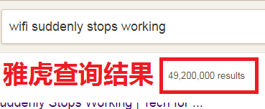
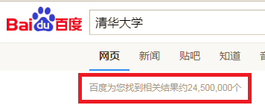
五. 研究方案及可行性分析（D）
清华大学部署了超过1000台无线路由器
假设路由器每三年出一次故障
清华大学每天需处理一次无线路由器故障
无线路由器的可靠性问题受到广泛关注

Slide 41
五. 研究方案及可行性分析（D）
目标：
系统调研清华无线路由器发生非硬件故障的情况
困难与挑战：
由于无线路由器开放的接口有限，有些故障无法通过远程配置的方式解决
提出一套能够自动监控并修复故障的方案
减小校园网管理的人力成本
由用户主机和其它网络设备的配置错误引起的问题不能通过单方面调节无线路由器的配置解决

Slide 42
主要内容
文献
综述
一. 总体框架
二. 选题背景
三. 国内外研究现状
四. 研究内容及拟解决的主要问题
五. 研究方案及可行性分析
六. 可能的创新点及预期成果
七. 进度计划安排
八. 参考文献
选
题 报
告

Slide 43
六. 可能的创新点及预期成果
可能的创新点
设计一个分布式的网络测量算法
预期成果
对清华主页受到botnet攻击的问题提供解决方案
设计一个在网络边缘进行botnet检测的安全防御机制
设计一个NFV和middlebox的混合部署方案
设计一个无线路由器的自动故障检测和修复方案
对清华无线路由器的故障问题进行系统调研并给出相关意见
发表2-3篇CCF列表的B类及以上文章

Slide 44
主要内容
文献
综述
一. 总体框架
二. 选题背景
三. 国内外研究现状
四. 研究内容及拟解决的主要问题
五. 研究方案及可行性分析
六. 可能的创新点及预期成果
七. 进度计划安排
八. 参考文献
选
题 报
告

Slide 45
七. 进度计划安排
2018.4
2018.7
2018.10
2019.1
2019.4
2019.7
2019.10
2020.1
2020.3
文献阅读
及选题
撰写论文
准备答辩
完成botnet的检测
和防御方法研究
完成NFV混合
部署方案的研究
调研文献并设计
分布式测量算法
调研文献并设计
NFV混合部署方案
完成分布式
测量算法研究
完成路由器自动故
障修复算法的研究
调研文献并进行无线
路由器故障情况的测量

Slide 46
主要内容
文献
综述
一. 总体框架
二. 选题背景
三. 国内外研究现状
四. 研究内容及拟解决的主要问题
五. 研究方案及可行性分析
六. 可能的创新点及预期成果
七. 进度计划安排
八. 参考文献
选
题 报
告

Slide 47
八. 参考文献
[1] Frederic Raspall, Sebastia Sallent and Josep Yufera, "Shared-State Sampling", in Proc. of ACM IMC, October 25–27, 2006, Rio de Janeiro, Brazil.
[2] Puneet Sharma, Zhichen Xu, Sujata Banerjee, and Sung-Ju Lee, "Estimating Network Proximity and Latency", ACM SIGCOMM Computer Communication Review, Volume 36, Number 3, July 2006.
[3] Lihua Yuan, Chen-Nee Chuah and Prasant Mohapatra, "ProgME: Towards Programmable Network MEasurement", in Proc. of ACM SIGCOMM, August 27–31, 2007, Kyoto, Japan.
[4] Yifei Yuan, Dong Lin, Ankit Mishra et al., "Quantitative Network Monitoring with NetQRE", in Proc. of ACM SIGCOMM, August 21-25, 2017, Los Angeles, CA, USA.
[5] Zaoxing Liu, Antonis Manousis, Gregory Vorsanger, et al., "One Sketch to Rule Them All: Rethinking Network Flow Monitoring with UnivMon", in Proc. of ACM SIGCOMM, August 22–26, 2016, Florianopolis, Brazil.
[6] Qun Huang, Xin Jin, Patrick P. C. Lee, et al., "SketchVisor: Robust Network Measurement for Software Packet Processing", in Proc. of ACM SIGCOMM, August 21−25, 2017, Los Angeles, CA, USA.
[7] Jeff Rasley, Brent Stephens, Colin Dixon, et al., "Planck: Millisecond-scale Monitoring and Control for Commodity Networks", in Proc. of ACM SIGCOMM, August 17–22, 2014, Chicago, IL, USA.
[8] P. Phaal, S. Panchen, N. McKee, "InMon Corporation’s sFlow: A Method for Monitoring Traffic in Switched and Routed Networks", Network Working Group, RFC 3176.
[9] Cristian Estan and George Varghese, "New Directions in Traffic Measurement and Accounting", in Proc. of ACM IMW, November l-2,2001. San Francisco, CA, USA.
[10] Minlan Yu, Lavanya Jose, Rui Miao, "Software Defined Traffic Measurement with OpenSketch", in Proc. of USENIX Association NSDI, April 02 - 05, 2013, Lombard, IL.

Slide 48
八. 参考文献（续）
[11] B. Claise, Ed., "Cisco Systems NetFlow Services Export Version 9", Network Working Group, RFC 3954.
[12] Srinivas Narayana, Anirudh Sivaraman, Vikram Nathan, et al., "Language-Directed Hardware Design for Network Performance Monitoring", in Proc. of ACM SIGCOMM, Los Angeles, CA, USA, August 21–25, 2017.
[13] Martin Andreoni Lopez, Renato Souza Silva, Igor D. Alvarenga, et al., "Collecting and Characterizing a Real Broadband Access Network Traffic Dataset", in Proc. of IEEE Cyber Security in Networking Conference (CSNet), October 18-20, 2017, Rio de Janeiro, Brazil.
[14] Liuying Sun, Anthony T.S. Ho, Zhe Xia, "Detection and Classification of Malicious Patterns In Network Traffic Using Benford’s Law", in Prec. of APSIPA Annual Summit and Conference, Malaysia, December 12-15, 2017.
[15] Anukool Lakhina, Mark Crovella, Christophe Diot, "Diagnosing Network-Wide Traffic Anomalies", in Prec. of ACM SIGCOMM, Aug. 30–Sept. 3, 2004, Portland, Oregon, USA.
[16] Phillipa Gill, Navendu Jain, Nachiappan Nagappan, "Understanding Network Failures in Data Centers: Measurement, Analysis, and Implications", in Prec. of ACM SIGCOMM, August 15-19, 2011, Toronto, Ontario, Canada.
[17] Kihong Park, Gitae Kim, Mark Crovellat, et al., "On the relationship between file sizes, transport protocols,and self-similar network traffic", in Prec. of IEEE ICNP, 29 Oct.-1 Nov., 1996, Columbus, OH, USA, USA.
[18] Guofei Gu, Roberto Perdisci, Junjie Zhang, et al., "BotMiner: Clustering Analysis of Network Traffic for Protocol- and Structure-Independent Botnet Detection", in Proc. of the 17th conference on Security symposium (SS), July 28 - August 01, 2008, San Jose, CA.

Slide 49
八. 参考文献（续）
[19] Guofei Gu, Junjie Zhang, and Wenke Lee, "BotSniffer: Detecting Botnet Command and Control Channels in Network Traffic",in Proc. of the Network and Distributed System Security Symposium (NDSS), USA, February 10th-13th 2008, San Diego, California.
[20] Claudia Pascoal, M. Rosario de Oliveira, Rui Valadas, et al., "Robust Feature Selection and Robust PCA for Internet Traffic Anomaly Detection", in Proc. of the IEEE INFOCOM, March 25-30, 2012, Orlando, FL, USA.
[21] Yu-Zhong Chen, Zi-Gang Huang, Shouhuai Xu, et al., "Spatiotemporal Patterns and Predictability of Cyberattacks", PLoS ONE 10(5): e0124472, doi:10.1371/journal.pone.0124472.
[22] Ignacio Cano, Srinivas Aiyar, Arvind Krishnamurthy, "Characterizing Private Clouds: A Large-Scale Empirical Analysis of Enterprise Clusters", in Proc. of ACM SoCC, October 05-07, 2016, Santa Clara, CA, USA.
[23] Theophilus Benson, Aditya Akella and David A. Maltz, "Network Traffic Characteristics of Data Centers in the Wild", in Proc. of IMC, November 1–3, 2010, Melbourne, Australia.
[24] Daniel Turner, Kirill Levchenko, Alex C. Snoeren, "California Fault Lines: Understanding the Causes and Impact of Network Failures", in Proc. of SIGCOMM, August 30–September 3, 2010, New Delhi, India.
[25] Ryosuke Miura, Yuuki Takano, Shinsuke Miwa, "GINTATE: Scalable and Extensible Deep Packet Inspection System for Encrypted Network Traffic", in Proc. of SoICT, December 7–8, 2017, Nha Trang City, Viet Nam.
[26] Pat Bosshart, Glen Gibb, Hun-Seok Kim, "Forwarding Metamorphosis: Fast Programmable Match-Action Processing in Hardware for SDN", in Proc. of SIGCOMM, August 12–16, 2013, Hong Kong, China.
[27] Sailesh Kumar, Jonathan Turner, John Williams, "Advanced Algorithms for Fast and Scalable Deep Packet Inspection", in Proc. of ACM ANCS, December 3-5, 2006, San Jose, California, USA.

Slide 50
八. 参考文献（续）
[28] Michela Becchi, Patrick Crowley, "An Improved Algorithm to Accelerate Regular Expression Evaluation", in Proc. of ACM ANCS, December 3–4, 2007, Orlando, Florida, USA.
[29] Sailesh Kumar, Sarang Dharmapurikar, Fang Yu, "Algorithms to Accelerate Multiple Regular Expressions Matching for Deep Packet Inspection", in Proc. of ACM SIGCOMM, September 11-15, 2006, Pisa, Italy.
[30] Pat Bosshart, Dan Daly, Glen Gibb, et al., "P4: Programming Protocol-Independent Packet Processors", ACM SIGCOMM Computer Communication Review, Volume 44, Number 3, July 2014.
[31] Martin Roesch, "Snort – Lightweight Intrusion Detection for Networks", in Proc. of LISA, Seattle, November 7–12, 1999, Washington, USA.
[32] Fang Yu, Zhifeng Chen, Yanlei Diao, "Fast and Memory-Efficient Regular Expression Matching for Deep Packet Inspection", in Proc. of ACM ANCS, December 3–5, 2006, San Jose, California, USA.
[33] Anirban Majumder, Rajeev Rastogi, Sriram Vanama, "Scalable Regular Expression Matching on Data Streams", in Proc. of ACM SIGMOD, June 9–12, 2008, Vancouver, BC, Canada.
[34] Randy Smith, Cristian Estan, Somesh Jha, et al., "Deflating the Big Bang: Fast and Scalable Deep Packet Inspection with Extended Finite Automata", in Proc. of ACM SIGCOMM, August 17–22, 2008, Seattle, Washington, USA.
[35] Vern Paxson, "Bro: a system for detecting network intruders in real-time", in Proc. of the 7th USENIX Security Symposium, January 26-29, 1998, San Antonio, TX, USA.
[36] Minlan Yu, Andreas Wundsam, Muruganantham Raju, "NOSIX: A Lightweight Portability Layer for the SDN OS", ACM SIGCOMM Computer Communication Review, Volume 44, Number 2, April 2014.
[37] Chen Sun, Jun Bi, Zhilong Zheng, et al., "NFP: Enabling Network Function Parallelism in NFV", in Proc. of ACM SIGCOMM, August 21–25, 2017, Los Angeles, CA, USA.

Slide 51
八. 参考文献（续）
[38] Aurojit Panda, Sangjin Han, Keon Jang, et al., "NetBricks: Taking the V out of NFV", in Proc. of USENIX Association OSDI, Savannah, GA, USA, November 2–4, 2016.
[39] Joao Martins, Mohamed Ahmed, Costin Raiciu, et al., "ClickOS and the Art of Network Function Virtualization", in Proc. of USENIX Association NSDI, Seattle, WA, USA, April 2–4, 2014.
[40] Aaron Gember-Jacobson, Raajay Viswanathan, Chaithan Prakash, et al., "OpenNF: Enabling Innovation in Network Function Control", in Proc. of ACM SIGCOMM, August 17–22, 2014, Chicago, IL, USA.
[41] Justine Sherry, Peter Xiang Gao, Soumya Basu, et al., "Rollback-Recovery for Middleboxes", in Proc. of ACM SIGCOMM, August 17 - 21, 2015, London, United Kingdom.
[42] Bojie Li, Kun Tan, Layong (Larry) Luo, "ClickNP: Highly Flexible and High Performance Network Processing with Reconfigurable Hardware", in Proc. of ACM SIGCOMM, August 22–26, 2016, Florianopolis, Brazil.
[43] Chang Lan, Justine Sherry, Raluca Ada Popa, et al., "Embark: Securely Outsourcing Middleboxes to the Cloud", in Proc. of NSDI, March 16-18, 2016, Santa Clara, CA, USA.
[44] Murad Kablan, Azzam Alsudais, Eric Keller, et al., "Stateless Network Functions: Breaking the Tight Coupling of State and Processing", in Proc. of NSDI, March 27-29, 2017, Boston, MA, USA.
[45] Muhammad Asim Jamshed, YoungGyoun Moon, Donghwi Kim, et al., "mOS: A Reusable Networking Stack for Flow Monitoring Middleboxes", in Proc. of NSDI, March 27-29, 2017, Boston, MA, USA.
[46] Junaid Khalid, Aaron Gember-Jacobson, Roney Michael, et al., "Paving the Way for NFV: Simplifying Middlebox Modifications Using StateAlyzr", in Proc. of NSDI, March 16-18, 2016, Santa Clara, CA, USA.

Slide 52
谢谢各位老师！

